Slide 1




Самозанятость. Всё для начинающих

Slide 2
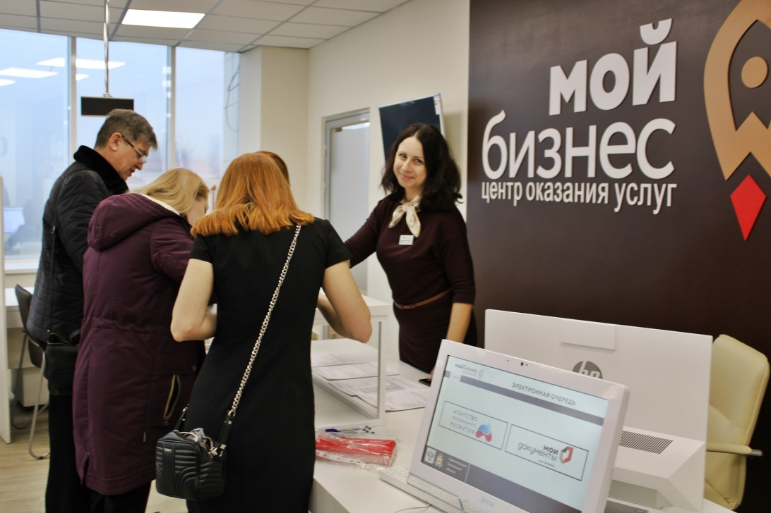
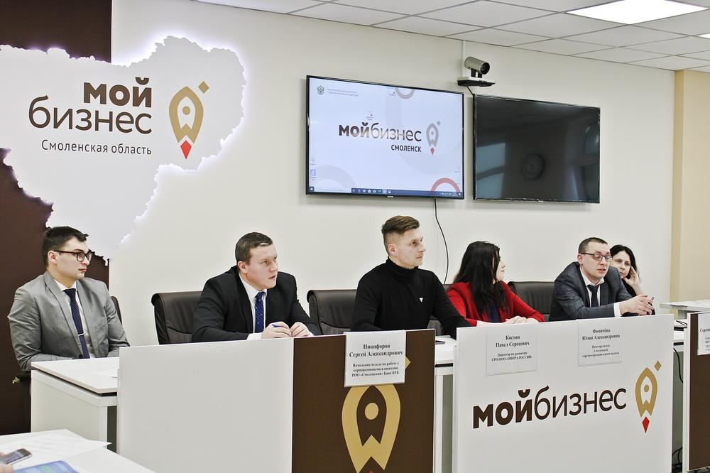
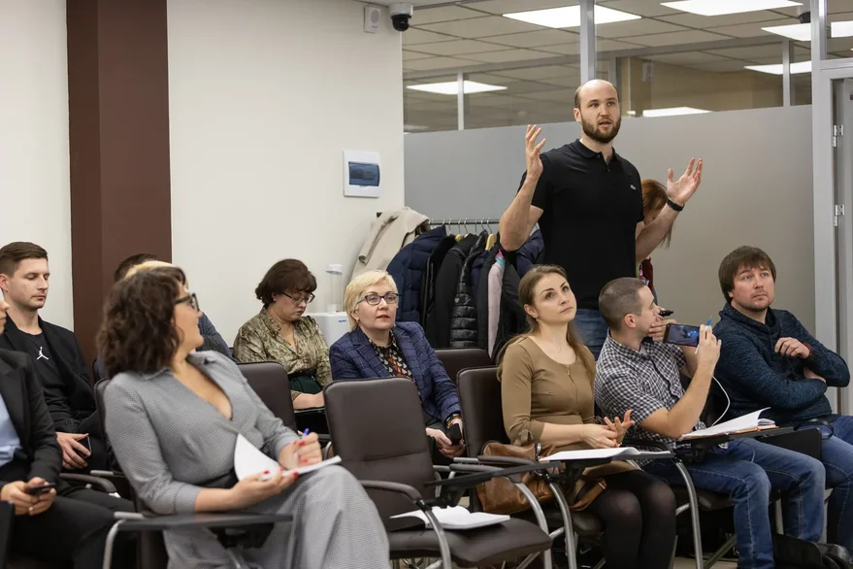
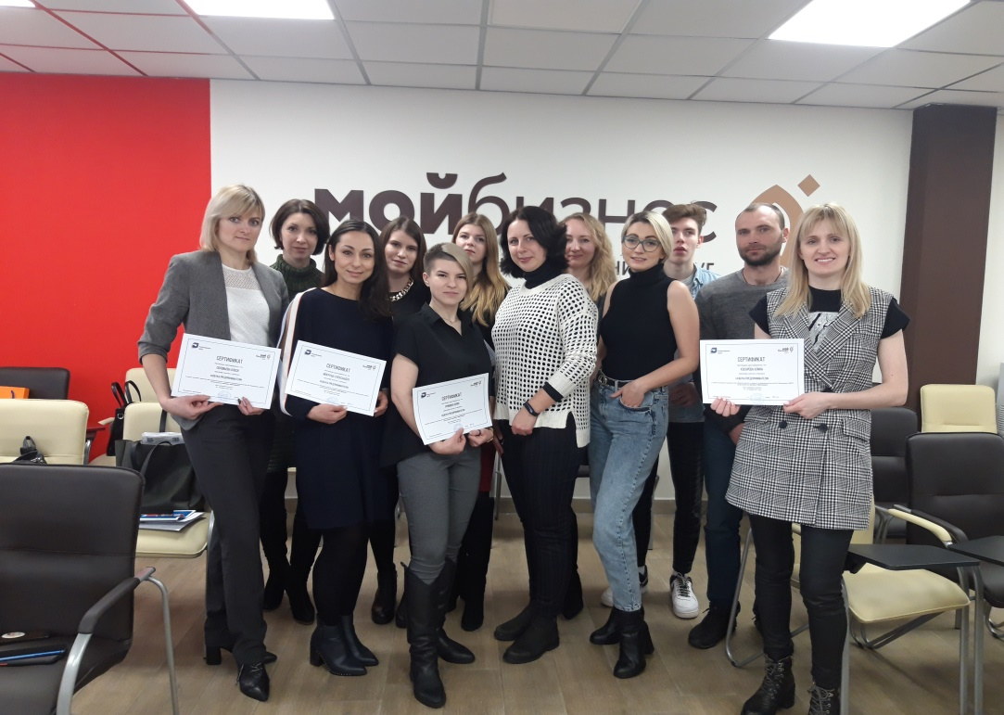

Slide 3
На специальный режим для самозанятых могут перейти физические лица и индивидуальные предприниматели, которые:
оказывают услуги или продают товары физическим лицам или предпринимателям;
работают без наемных сотрудников;
получают годовой доход не более 2,4 млн. руб..

Slide 4
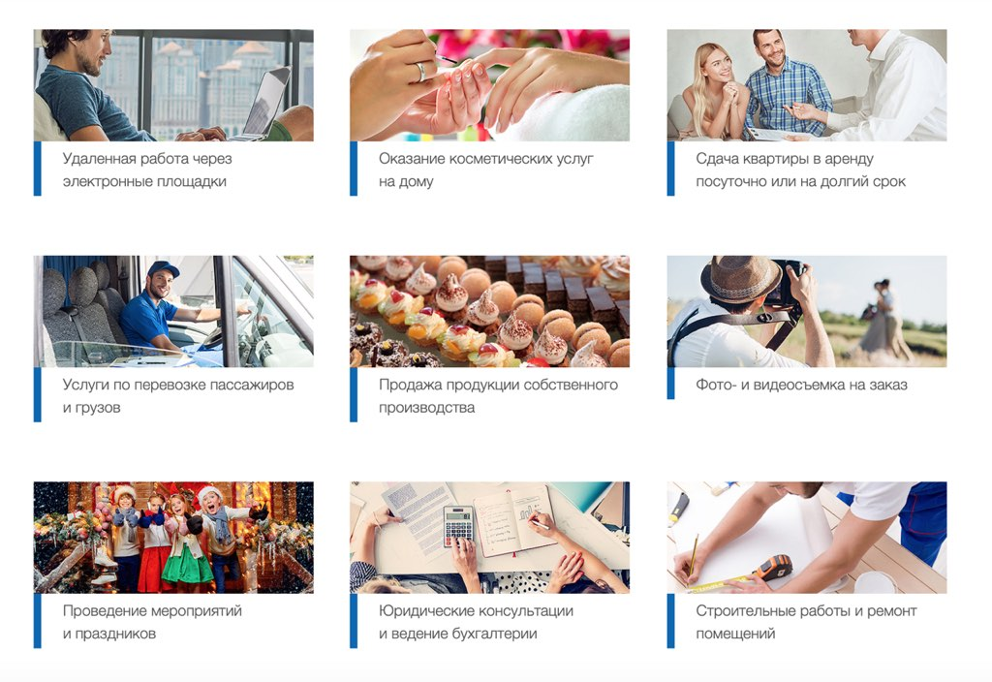
Распространенные сферы предпринимательской деятельности для «самозанятых»

Slide 5
Виды деятельности для самозанятых:
IT-сфера: администрирование, анализ данных, вебмастер, верстка и дизайн, программист и пр.
Авто: автомойка, автосервис, автоэвакуация, водитель, перевозка грузов, пассажиров и пр.
Аренда: квартир, машин, прокат, услуги по временному проживанию, хранению и пр
Дом: бытовые услуги, гувернантка, няня, повар, сиделка, сторож, уборка и клининг и пр
Животные: вакцинация животных, груминг, дрессировщик, кинология, передержка животных и пр.
Здоровье: диетолог, консультирование, логопед, массажист, психолог, тренер и пр.
Информационные услуги: исследования, маркетинг, реклама, опросы, переводчик и пр.
Красота: консультирование, косметолог, маникюр, педикюр, модель, парикмахер, стилист и пр.
Одежда: модельер, дизайнер, пошив, кройка и шитье и пр.
Природа: благоустройство территории, животноводство, прием и сдача лома, сельхоз услуги и пр.
Развлечения: аниматор, артист, музыкант, певец, ведущий, шоумен, тамада, гид, экскурсовод и пр.
Ремонт: бытовой ремонт, дизайн, отделка, реставрация, сантехник, строительство и пр.
Спорт: массажист, тренер, инструктор и пр.
Торговля продукцией собственного производства.
Финансы: бухгалтерия, консультирование, риэлтор, страховые услуги и пр.
Фото-видео-печать: издательские услуги, оператор, оцифровка, полиграфия, фотограф, художник и пр.
Юриспруденция: консультирование и пр.

Slide 6
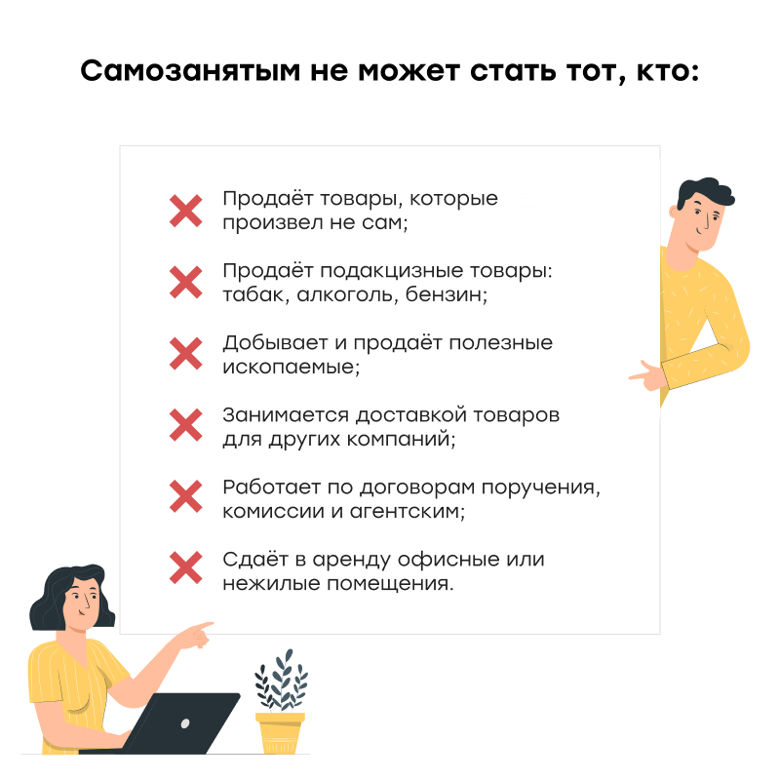

Slide 7
НЕ НУЖНО СЧИТАТЬ НАЛОГ К УПЛАТЕ
Сумма налога рассчитывается автоматически в приложении
НЕТ ОТЧЕТОВ И ДЕКЛАРАЦИЙ
Учет доходов ведется автоматически в приложении
6
1
ВЫГОДНЫЕ НАЛОГОВЫЕ СТАВКИ
4% - с доходов от физлиц
6% - с доходов от юрлиц и ИП
2
ЧЕК ФОРМИРУЕТСЯ В ПРИЛОЖЕНИИ
Не требуется ККТ
7
Особенности режима налогообложения (НПД)
МОЖНО НЕ ПЛАТИТЬ СТРАХОВЫЕ ВЗНОСЫ
на пенсионное и медицинское страхование
8
ПРОСТАЯ РЕГИСТРАЦИЯ
Без визита в налоговую инспекцию
3
ЛЕГАЛЬНАЯ РАБОТА
Доход подтверждается справкой из приложения
СОВМЕЩЕНИЕ С РАБОТОЙ ПО ТРУДОВОМУ ДОГОВОРУ
Зарплата не учитывается при расчете налога
4
9
ВОЗМОЖНОСТЬ ПОЛЬЗОВАТЬСЯ ГОС. ПОДДЕРЖКОЙ:
имущественной, образовательной, консультационной
5
НАЛОГОВЫЙ ВЫЧЕТ
10 000 руб.
10

Slide 8
Меры поддержки Центра «Мой бизнес» для начинающих предпринимателей и самозанятых:
обучение основам предпринимательства и бизнес-планированию – тренинг «Азбука предпринимателя», программа «Бизнес-рост»;
семинары и тренинги по финансовой грамотности, маркетингу и др;
консультация по выбору формы бизнеса;
консультация по налогообложению;
консультация по маркетингу;
юридическая консультация;
участие в питч-сессиях для поиска инвесторов.

Slide 9

Присоединяйтесь к нам в социальных сетях:
Группа «Мой бизнес. Смоленск»
https://vk.com/cpp67
Группа «Мой бизнес. Смоленск»
https://www.facebook.com/CPP67

Slide 10
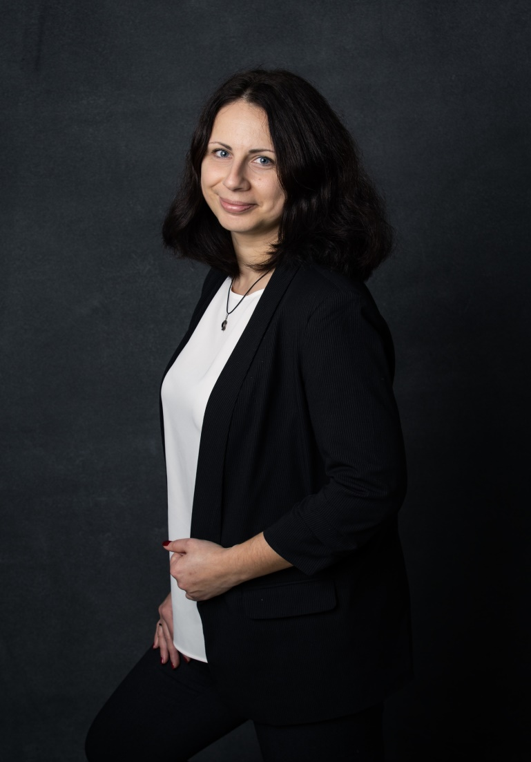
Мелькина Юлия – менеджер образовательных программ Центра «Мой бизнес», бизнес-тренер АО «Корпорация МСП», директор ООО «МСЦ-Смоленск», контакты для связи:
Тел.: 8-961-136-00-60
melkina@cpp67.ru
https://vk.com/melkinacpp67
https://www.facebook.com/melkinacpp67/

